Slide 1

直线的方程（二）

Slide 2
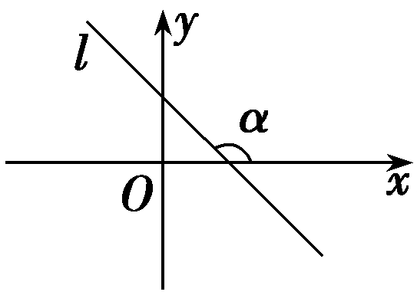
知识梳理——1.直线的倾斜角和斜率
①定义：当直线l与x轴相交时，以x轴作为基准，x轴正向与直线l向上的方向之间所成的角α叫做直线l的倾斜角。
②范围：0°≤α<180°
当直线l与x轴平行或重合时，规定其倾斜角α=0°
③方向相同的直线，倾斜角相同

Slide 3
知识梳理——1.直线的倾斜角和斜率
把一条直线的倾斜角α的正切值tan α叫做这条直线的斜率，常用k表示.
α的范围
k的范围 | k=0
k>0
k不存在
k<0
与x轴平行或重合
与x轴垂直
α为锐角时，α越大，斜率越大，k由0变化到+∞；
直线的倾斜角越大，斜率越大( )
α为钝角时，α越大，斜率越大，k由-∞变化到0；
所有的直线都有倾斜角；但不是所有直线都有斜率。

Slide 4
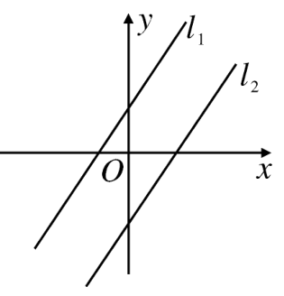
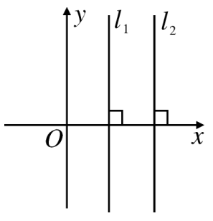
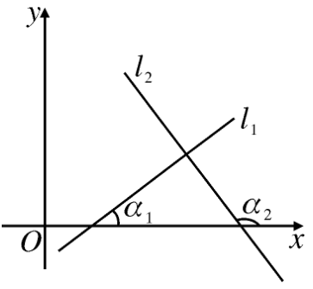
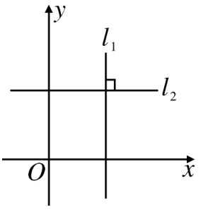
知识梳理——1.直线的倾斜角和斜率
类型 | 斜率存在 | 斜率不存在
条件 | α₁＝α₂≠90° | α₁＝α₂＝90°
对应关系 | l₁∥l₂⇔k₁=k₂ | l₁∥l₂⇔两条直线斜率都不存在
图示
对应关系 | l₁⊥l₂⇔k₁·k₂＝－1 | l₁的斜率不存在，l₂的斜率为0⇒l₁⊥l₂
图示

Slide 5
知识梳理——1.直线的倾斜角和斜率

Slide 6
知识梳理——2.直线的方程

Slide 7

知识梳理——3.直线的位置关系
与直线Ax＋By＋C＝0平行的直线方程可设为Ax＋By＋m＝0 (m≠C)，
与直线Ax＋By＋C＝0垂直的直线方程可设为Bx－Ay＋m＝0．

Slide 8
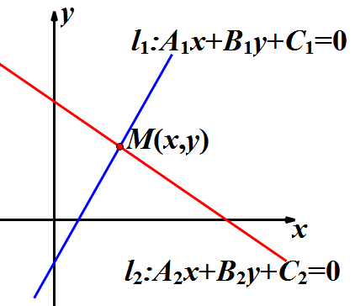
知识梳理——4.两直线的交点
(1)求交点坐标：联立两直线方程
解方程组得唯一的x, y的值；则交点坐标为(x,y).
(2)交点个数与直线位置关系：
方程组的解 | 唯一解 | 无数个解 | 无解
直线l₁和l₂交点个数 | 1个 | 无数个 | 0个
直线l₁和l₂的位置关系 | 相交 | 重合 | 平行

Slide 9
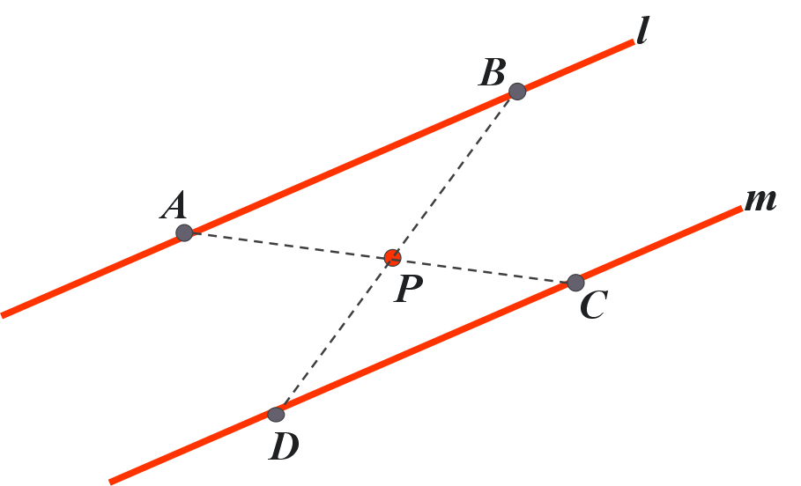
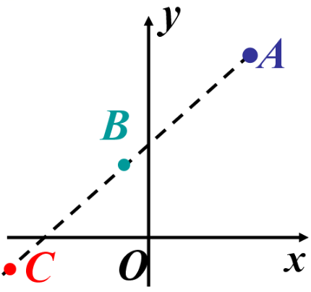
知识梳理——5.点与直线的对称问题
(1)点关于点的对称：中点公式
光线的反射问题是直线部分常考的题型之一，此类问题可借助光学性质：入射角等于反射角，或使用对称思想(一般找对称点)解决．
(2)点关于直线的对称：AA'⊥l，AA'的中点在l上
[注]点(a,b)关于直线y=x的对称点为(b,a)
(3)线关于点的对称：斜率相等，求(1)型对称点
(4)线关于线的对称：求交点P，求(2)型对称点

Slide 10
知识梳理——6.距离公式

Slide 11
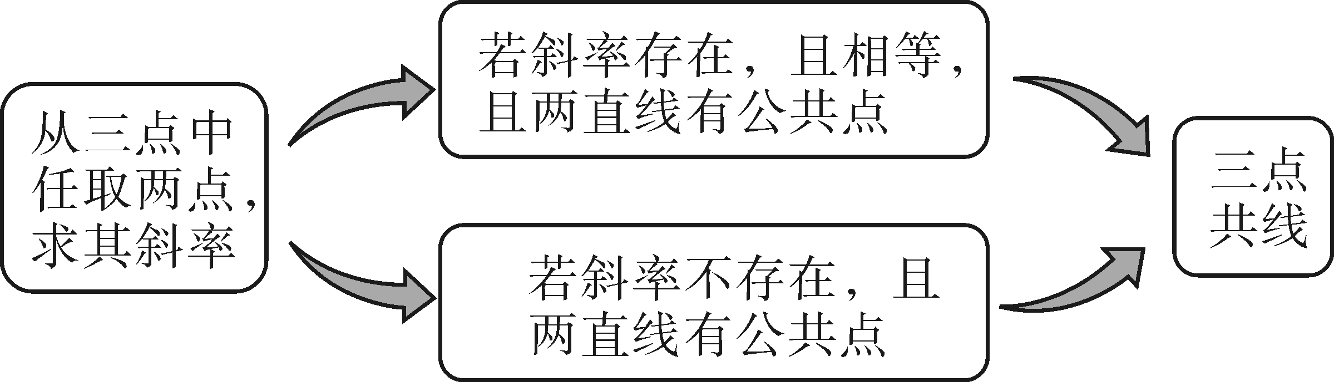
方法归纳——1.三点共线问题
用斜率公式解决三点共线问题的方法

Slide 12
方法归纳——2.两直线交点问题
求两直线的交点的方法：

Slide 13
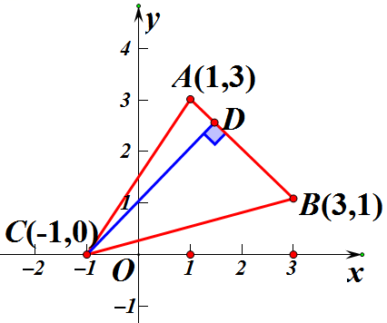
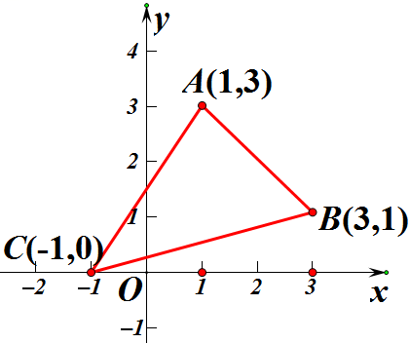
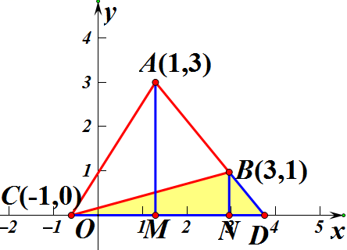
方法归纳——3.求知顶点坐标的三角形面积
求|AB|
求|AB|，|AC|，|BC|
求直线AB的方程
求直线AB的方程
余弦定理求cosA
求l_{AB}的与x轴交点D
求点C到直线AB的距离h
求sinA
求|CD|
求三角形面积
求三角形面积
三角形面积作差

Slide 14
方法归纳——4.“截距”的理解
(1)直线的斜截式方程是由点斜式推导而来的．直线与y轴的交点
(0，b)的纵坐标b称为此直线的纵截距，值得强调的是，截距是坐标，它可能是正数，也可能是负数，还可能是0，不能将其理解为“距离”而恒为非负数．
(2)直线与x轴的交点(a,0)的横坐标a称为此直线的横截距．并不是每条直线都有横截距和纵截距，如直线x＝1没有纵截距，直线y＝2没有横截距．
(3)横纵截距相等的直线：倾斜角为135°或过原点
横纵截距互为相反数的直线：倾斜角为45°或过原点

Slide 15
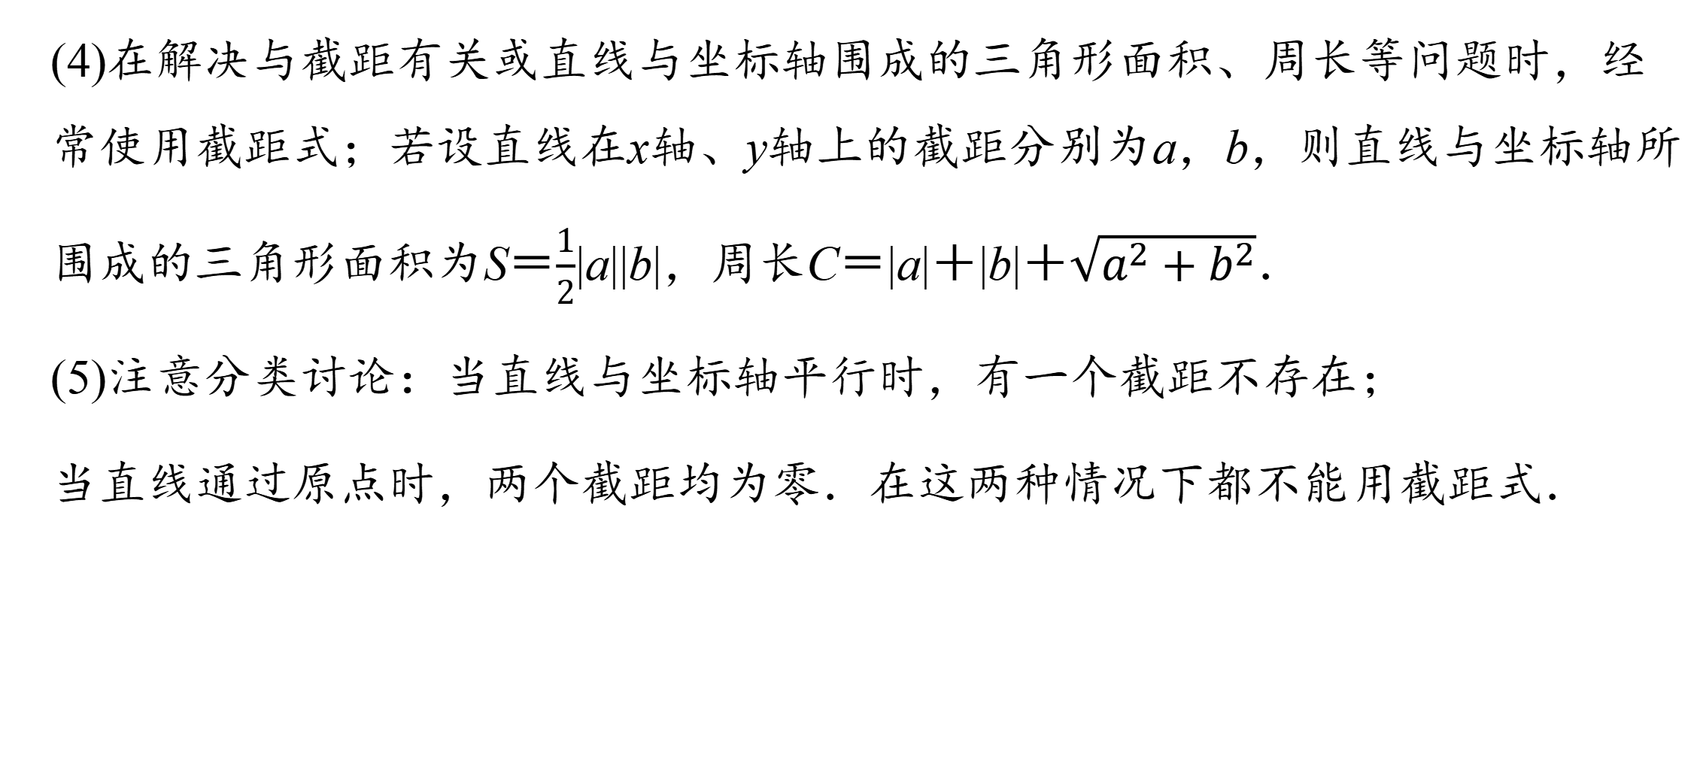
方法归纳——4.“截距”的理解
(4)在解决与截距有关或直线与坐标轴围成的三角形面积、周长等问题时，经常使用截距式；若设直线在x轴、y轴上的截距分别为a，b，则直线与坐标轴所围成的三角形面积为S＝$\frac{1}{2}$|a||b|，周长C＝|a|＋|b|＋$\sqrt{a^{2}+b^{2}}$．
(5)注意分类讨论：当直线与坐标轴平行时，有一个截距不存在；
当直线通过原点时，两个截距均为零．在这两种情况下都不能用截距式．

Slide 16
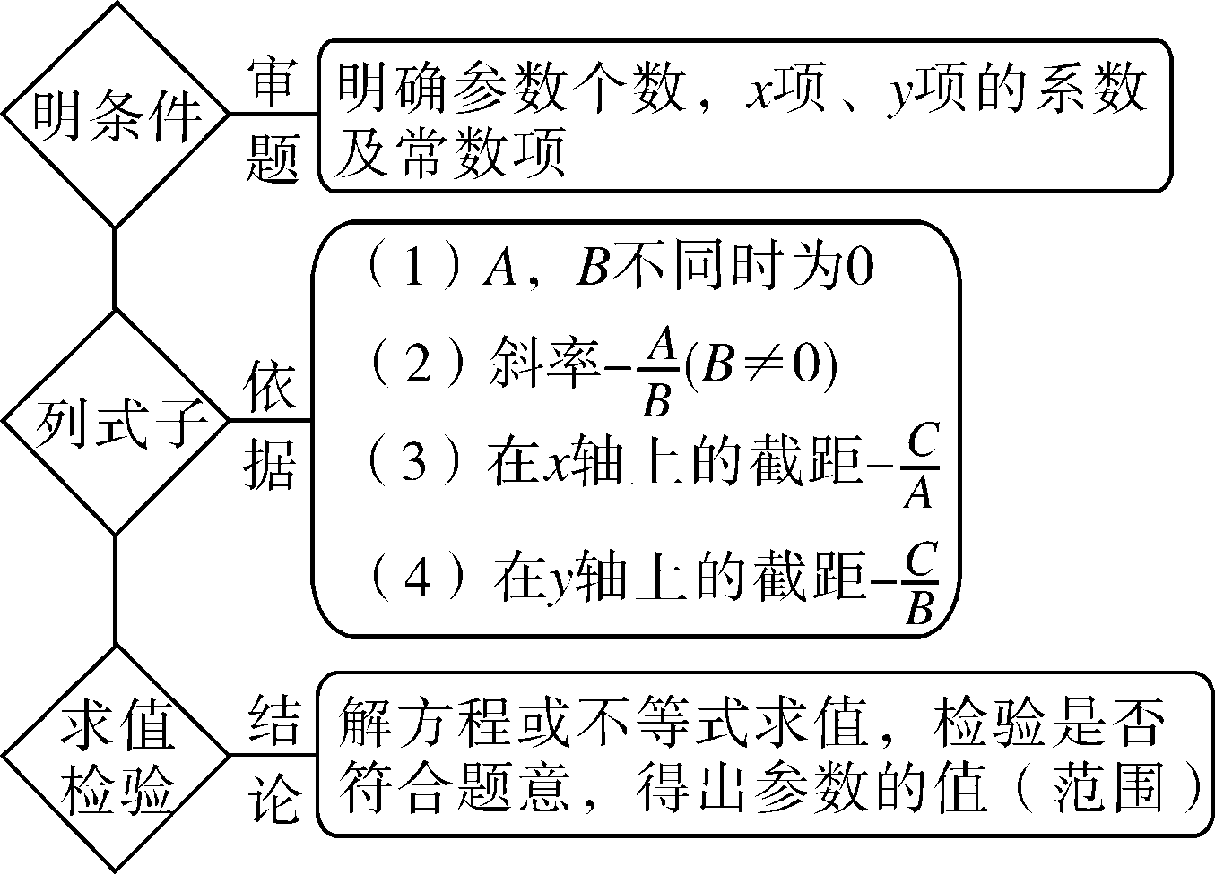
方法归纳——5.直线的含参一般式方程
已知含参的直线的一般式方程求参数的值或取值范围的步骤：

